Slide 1
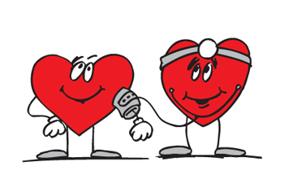
MERJENJE KRVNEGA TLAKA

Slide 2
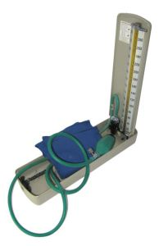
MERJENJE KRVNEGA TLAKA
Merjenje krvnega tlaka sta uvedla italijanski zdravnik Riva-Rocci in ruski zdravnik Korotkow in sicer s pomočjo živosrebrnega sfigmomanometra.

Slide 3
Krvni tlak (oznaka -RR)
Srce preko arterij poganja oksigenirano kri po telesu.
Življenjsko pomemben krvni obtok deluje le, če je v žilah ustrezen tlak.
Pri merjenju krvnega tlaka ločimo sistolični in diastolični krvni tlak.

Slide 4
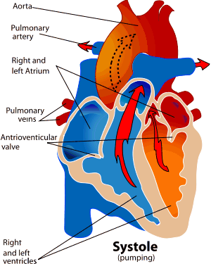
Sistolični krvni tlak
V sistoli se srce skrči in pod določenim tlakom iztisne kri, dobimo sistolični krvni tlak – zgornja višja vrednost krvnega tlaka.

Slide 5
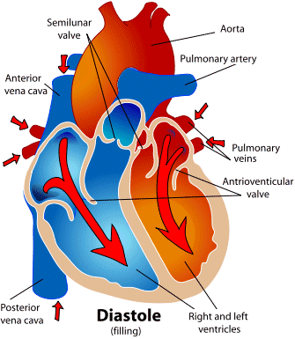
Diastolični krvni tlak
V diastoli se srce razteza, to je diastolični krvni tlak – izmerjena nižja vrednost krvnega tlaka.

Slide 6
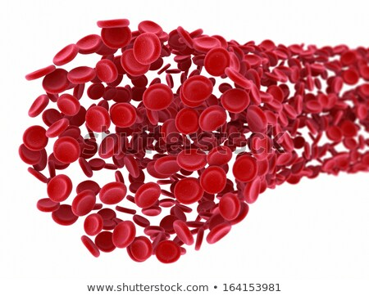
Na krvni tlak vplivajo:
Volumen cirkulirajoče krvi
Viskoznost krvi
Prožnost arterij
Telesna aktivnost

Slide 7
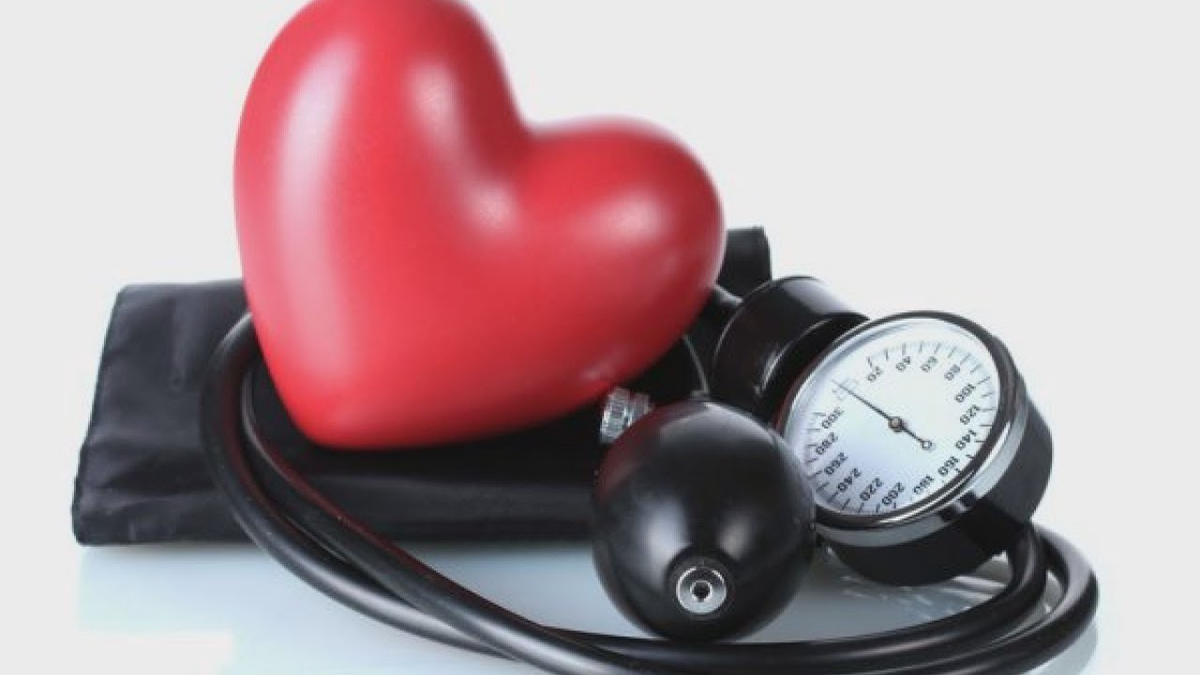
Normalna vrednost krvnega tlaka se imenuje normotenzija.
Povišana vrednost krvnega tlaka se imenuje hipertenzija.
Znižana vrednost krvnega tlaka se imenuje hipotenzija.

Slide 8
Vrednosti krvnega tlaka
Poimenovanje izmerjene vrednosti RR | Sistolična vrednost RR | Diastolična vrednost RR
Arterijska hipotenzija
Arterijska normotenzija
Arterijska prehipertenzija
Arterijska hipertenzija
Znižan krvni tlak
Optimalni RR
Normalna vrednost RR
Predstopnja hipertenzije – visokonormalni RR
Hipertenzija 1.stopnje
Hipertenzija 2.stopnje
Hipertenzija 3.stopnje
pod 100 mm Hg
120 mm Hg
100 – 130 mm Hg
130 – 139 mm Hg
140 – 159 mm Hg
160 – 179 mm Hg
nad 180 mm Hg
pod 60 mm Hg
80 mm Hg
60 – 85 mm Hg
85 – 89 mm Hg
90 – 99 mm Hg
100 – 109 mm Hg
nad 110 mm Hg

Slide 9
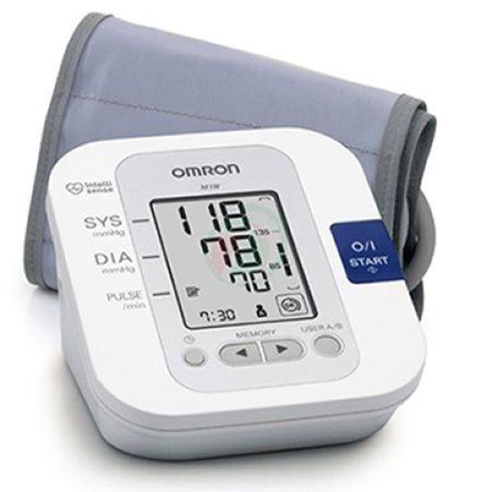
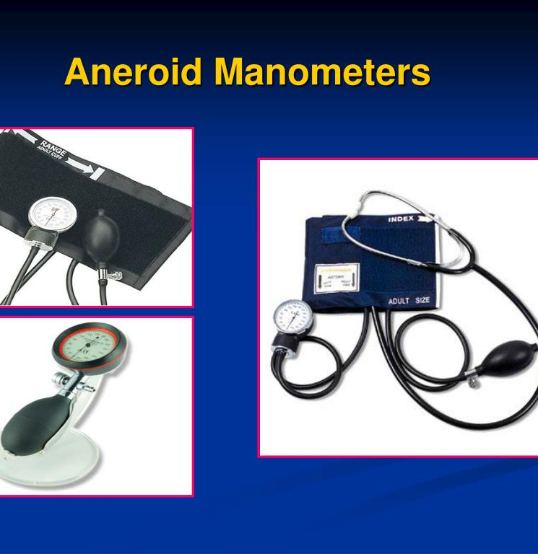
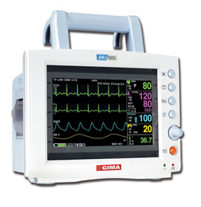
Krvni tlak merimo z merilniki krvnega tlaka
Sfigmomanometri
Aneroidni manometri
Elektronski merilci krvnega tlaka
Avtomatični monitorji

Slide 10
Manšeta za merjenje RR
Mora biti pravilne velikosti
Zajema približno 2/3 nadlakti
Večina manšet ima oznako obsega nadlakti

Slide 11
Ustrezna velikost manšete
Velikost manšete | Obseg nadlakti | Primerna širina manšete Glede na obseg nadlakti
Majhna S (small) | 17 – 26 cm | 11 cm
Srednja M (medium) | 24 – 32 cm | 12 cm
Velika L (large) | 32 – 42 cm | 17 cm
Zelo velika EL (ekstra large) | 42 – 50 cm | 20 cm
Stegenska manšeta | 50 – 70 cm | 23 cm

Slide 12
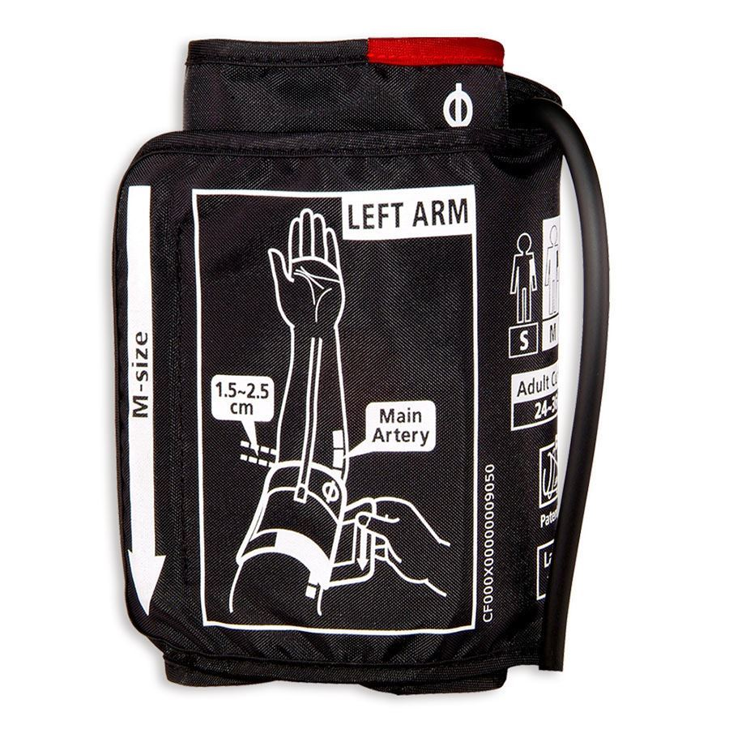
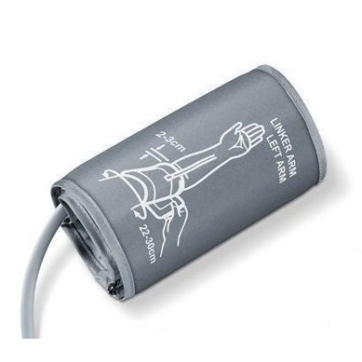
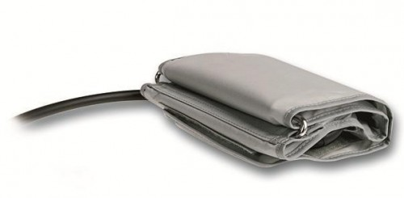
Za natančno merjenje RR je pomembna pravilna izbira in namestitev manšete.
S preozko manšeto izmerimo lažno višji RR.
S preširoko manšeto pa izmerimo lažno nižji RR.

Slide 13
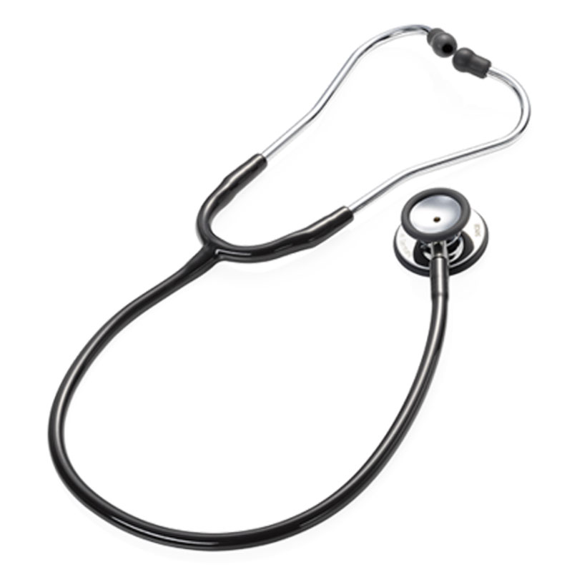
Za merjenje RR potrebujemo
Aparat za merjenje RR
Pravilno velikost manšete
Slušalke ali stetoskop ( slušalke so sestavljene iz ušesnega dela, gumijaste cevke in zvočne membrane).

Slide 14
Postopek merjenja RR
Krvni tlak merimo najpogosteje na nadlakti.
Krvni tlak zaznavamo kot ton.
Pri merjenju slišimo srčni utrip.
Zgornja meja slišanega tona pomeni sistolični tlak.
Spodnja meja slišanega tona pa pomeni diastolični tlak.

Slide 15
Pri merjenju upoštevamo:
Pred merjenjem naj bo pacient sproščen in nekaj minut prej mora počivat.
Manšeto namestimo v višini srca ne glede na način merjenja.
Vedno uporabimo pravilno velikost manšete.
Pol ure pred merjenjem naj pacient ne hodi, naj ne kadi, naj ne pije kave ali alkohola in naj ne zaužije obroka.

Slide 16
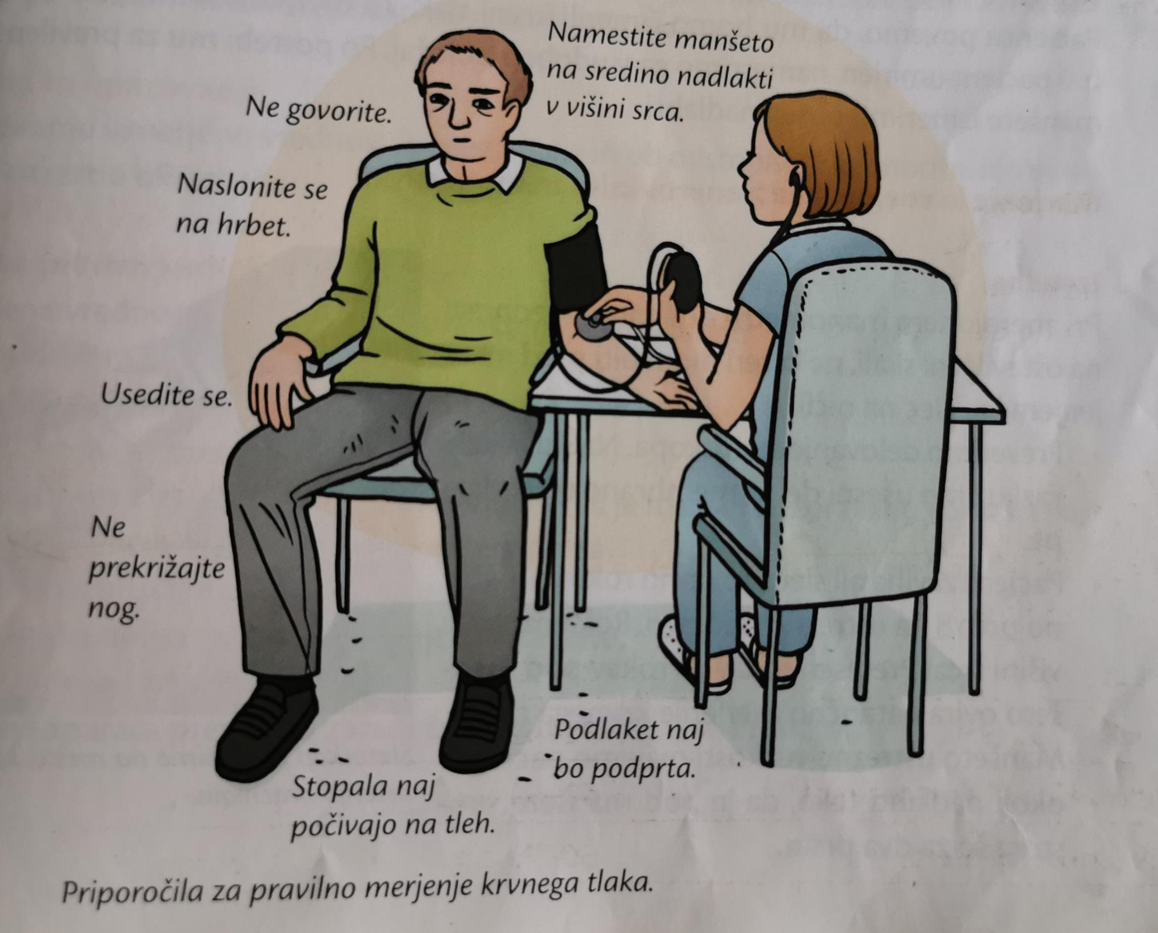

Slide 17
Napake pri merjenju RR
Izmerjena vrednost krvnega tlaka je lahko napačna kadar:
- je pacient razburjen
- so mišice na roki prenapete
- je rokav srajce pretesen
- uporaba nepravilne velikosti manšete
- nepravilno nameščen stetoskop
- prehitro spuščanje zraka iz manšete
- predolgo zažeta manšeta na roki
- nepravilno delovanje aparata
- preperele cevi aparata in posledično uhajanje zraka.

Slide 18

ZN pacienta pri arterijski hipertenziji
O hipertenziji govorimo, kadar je krvni tlak po večkratnem merjenju povišan nad140/90 mmHg.
Povišan tlak je vedno znak resnega obolenja in ga moramo zdraviti, saj lahko okvari srce, možgane, ledvice in oči.

Slide 19
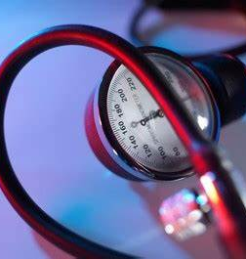
Znaki povišanega krvnega tlaka so pogosto na začetku neopazni.
Kažejo se kot glavobol, šumenje v ušesih, vrtoglavica, razdražljivost in rdečica obraza.

Slide 20
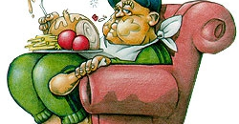


Dejavniki tveganja za nastanek hipertenzije so:
debelost
ateroskleroza
čezmerno uživanje soli
pitje alkohola
pitje kave
kajenje
stres
uživanje hormonskih zdravil

Slide 21

ZN pri arterijski hipertenziji zajema:
Opustitev razvad, manj slano hrano, manj maščob, redno telesno dejavnost, ter izogibanje stresu.
Nadzor nad telesno težo.
Redno merjenje krvnega tlaka in ostalih VF.
Redno jemanje predpisane terapije za zniževanje tlaka.

Slide 22
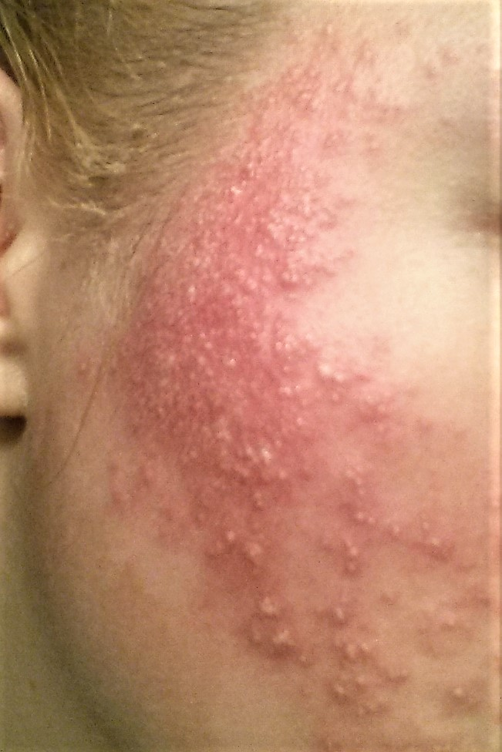
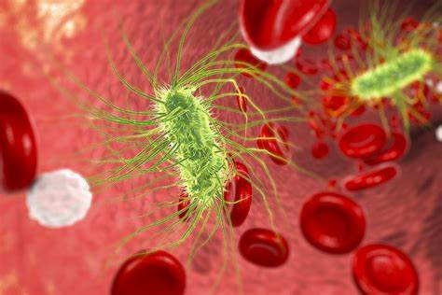

ZN pacienta pri arterijski hipotenziji
O hipotenziji govorimo, ko je izmerjena vrednost tlaka pod 100/60 mmHg.
Vzroki za hipotenzijo:
dehidracija
krvavitev
sepsa
huda alergična reakcija
nekatera zdravila

Slide 23
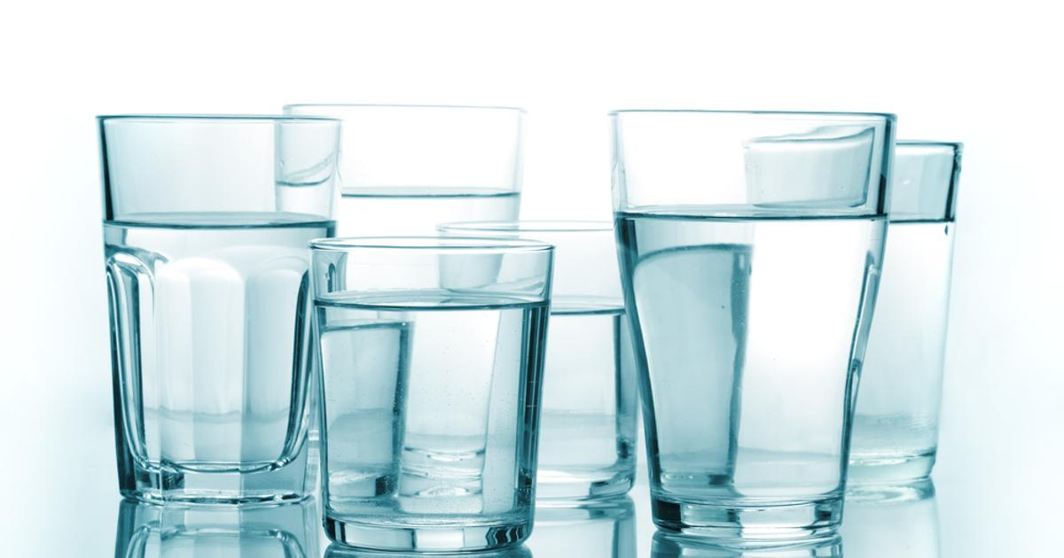
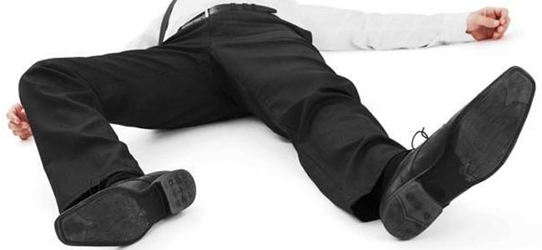
Znaki hipotenzije so:
omotica
žeja
utrujenost
temnenje pred očmi
vlažna in bleda koža
pospešen srčni utrip
izguba zavesti

Slide 24

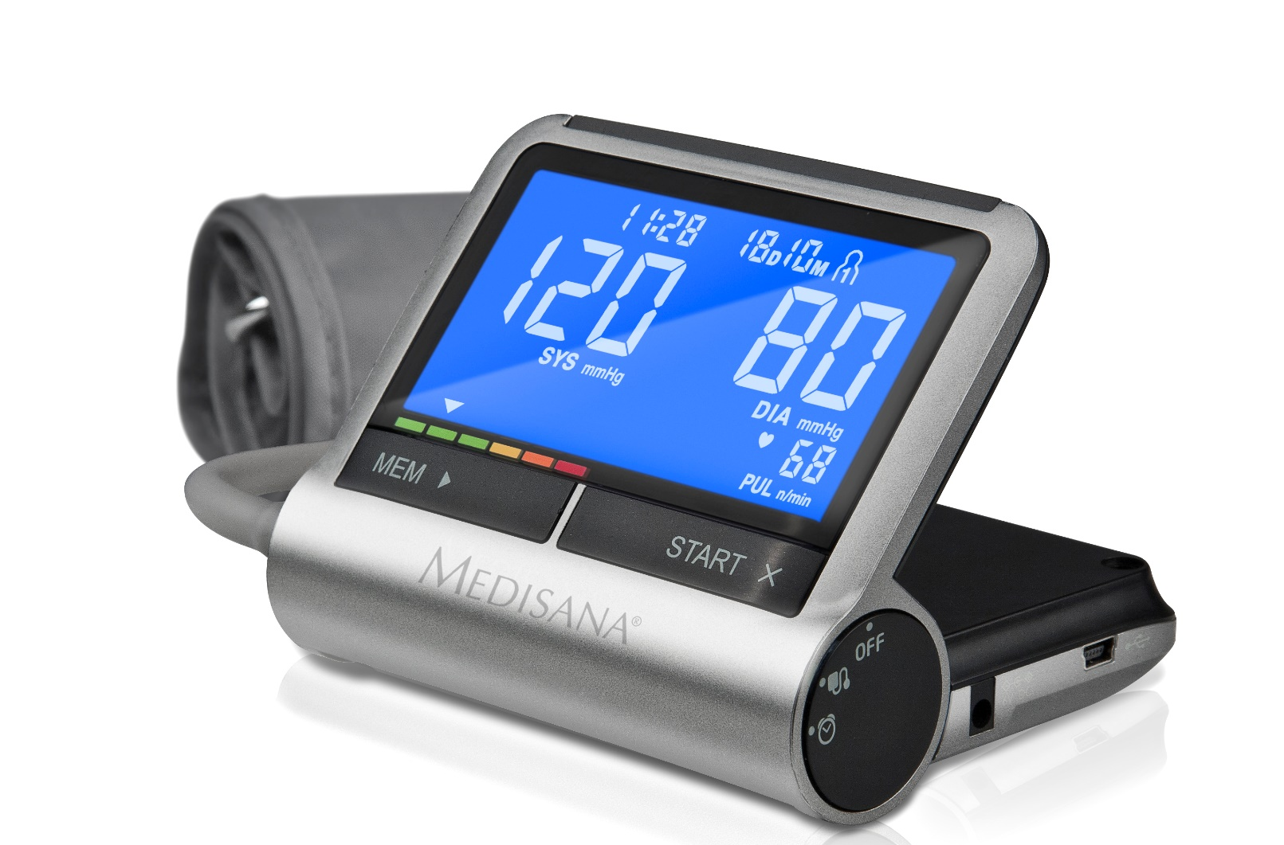
ZN pacienta pri arterijski hipotenziji
spodbujanje k telesni dejavnosti
skrb za manjše in pogoste obroke
skrb za hidracijo
počitek
postopno vstajanje iz ležečega položaja
merjenje krvnega tlaka

Slide 25
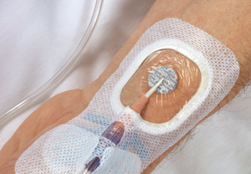
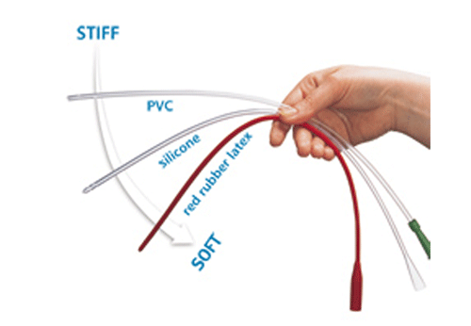
Zanimivost
Krvni tlak lahko merimo tudi neposredno s posebnim žilnim katetrom, ki se ga vstavi v arterijo.
Vrednost tlaka se nato izpiše preko pretvornika na zaslonu monitorja.
Tako se lahko krvni tlak meri neprekinjeno ves čas.

